Slide 1
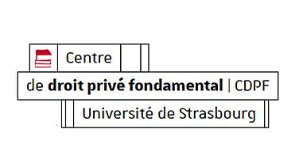
Le droit européen de l'intelligence artificielle
Emmanuel Netter
Professeur de droit privé
Université de strasbourg

Slide 2
Des machines à décider
Cette photo est fournie sous licence CC BY-SA-NC.

Slide 3
Première partie – le RGPD
ThePhoto par PhotoAuthor est fournie sous licence CCYYSA.
ThePhoto par PhotoAuthor est fournie sous licence CCYYSA.

Slide 4
A - Au stade de la collecte
Le principe de minimisation

Slide 5
A – Au stade de la collecte
La recherche d'une base légale adéquate
L'apport des fiches IA de la CNIL

Slide 6
B – Au stade de l'exploitation

Slide 7
B – Au stade de l'exploitation : l’article 22
Décision entièrement automatisée ?
Effets juridiques (ou similaires) ?
Interdiction de principe.
Exceptions
Garanties

Slide 8
Zoom sur l'exception administrative
Article 47 de la loi informatique et libertés
Article L. 311-3-1 du CRPA

Slide 9
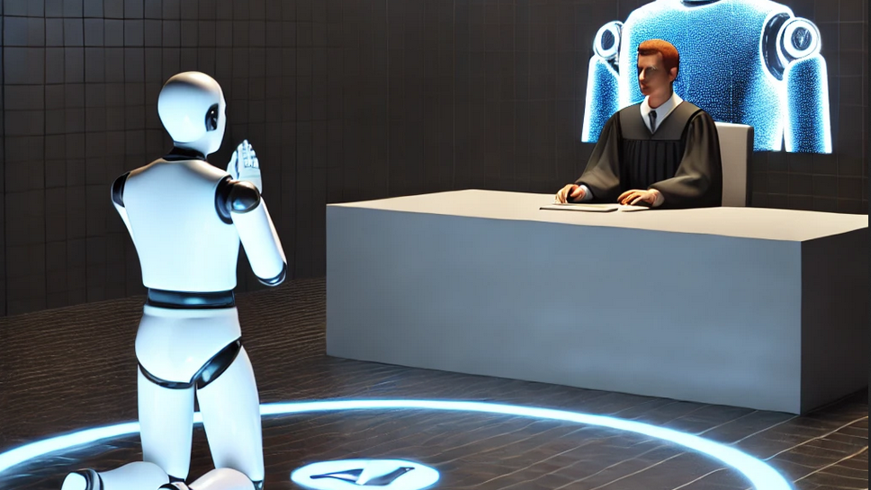
Les garanties : une "intervention humaine"
Illustration absurde : DALL-E

Slide 10
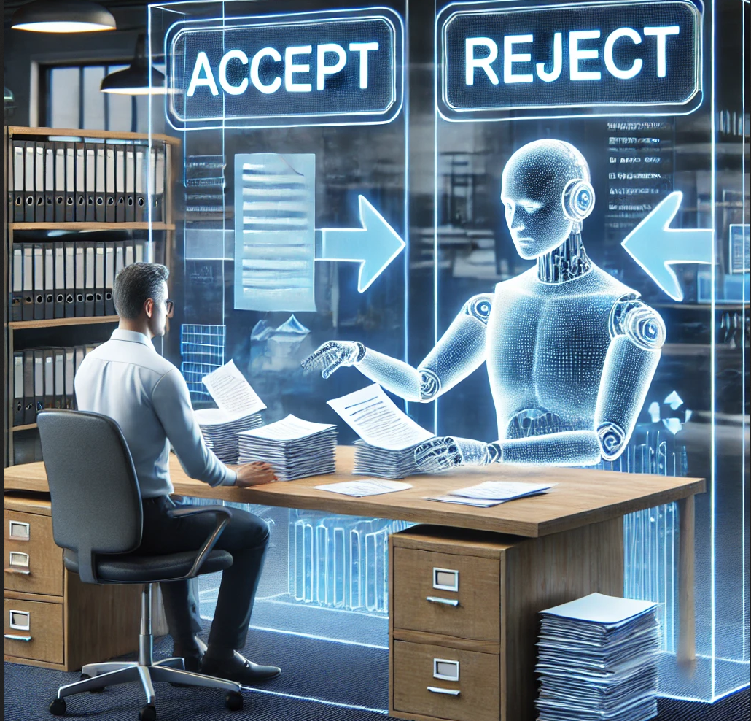
Un risque de contournement majeur : Les « aides à la décision »
CJUE, 7 décembre 2023, SCHUFA

Slide 11
Deuxième partie – le règlement sur l'IA

Slide 12
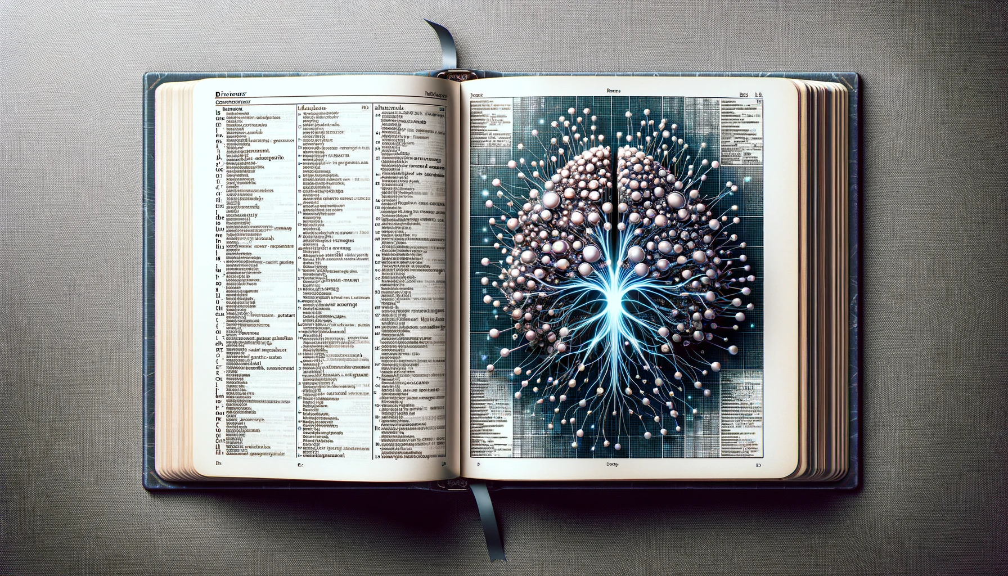
La définition de l'IA
(…) un système automatisé qui est conçu pour fonctionner à différents niveaux d’autonomie et peut faire preuve d’une capacité d’adaptation après son déploiement, et qui, pour des objectifs explicites ou implicites, déduit, à partir des entrées qu’il reçoit, la manière de générer des sorties telles que des prédictions, du contenu, des recommandations ou des décisions qui peuvent influencer les environnements physiques ou virtuels

Slide 13
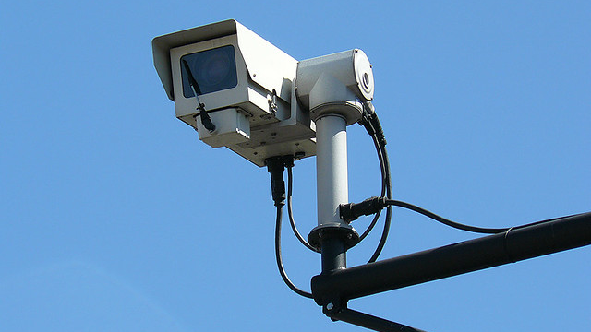
Chapitre 2 – IA prohibées
ThePhoto par PhotoAuthor est fournie sous licence CCYYSA.

Slide 14
les IA à haut risque (chapitre 3)- définition
Certains produits (annexe I)
Certains secteurs (annexe III)
ThePhoto par PhotoAuthor est fournie sous licence CCYYSA.
ThePhoto par PhotoAuthor est fournie sous licence CCYYSA.
ThePhoto par PhotoAuthor est fournie sous licence CCYYSA.

Slide 15
les ia à haut risque - régime
Analyse des risques raisonnablement prévisibles, tests préalables (art. 9)
« Gouvernance des données » (art. 10)
Transparence (art. 13)
Contrôle humain proportionné (art. 14)
Exactitude et robustesse (art. 15)
…

Slide 16
"certains systèmes d'ia" - chapitre 4
Hotlines artificielles
Deepfakes...
ThePhoto par PhotoAuthor est fournie sous licence CCYYSA.

Slide 17
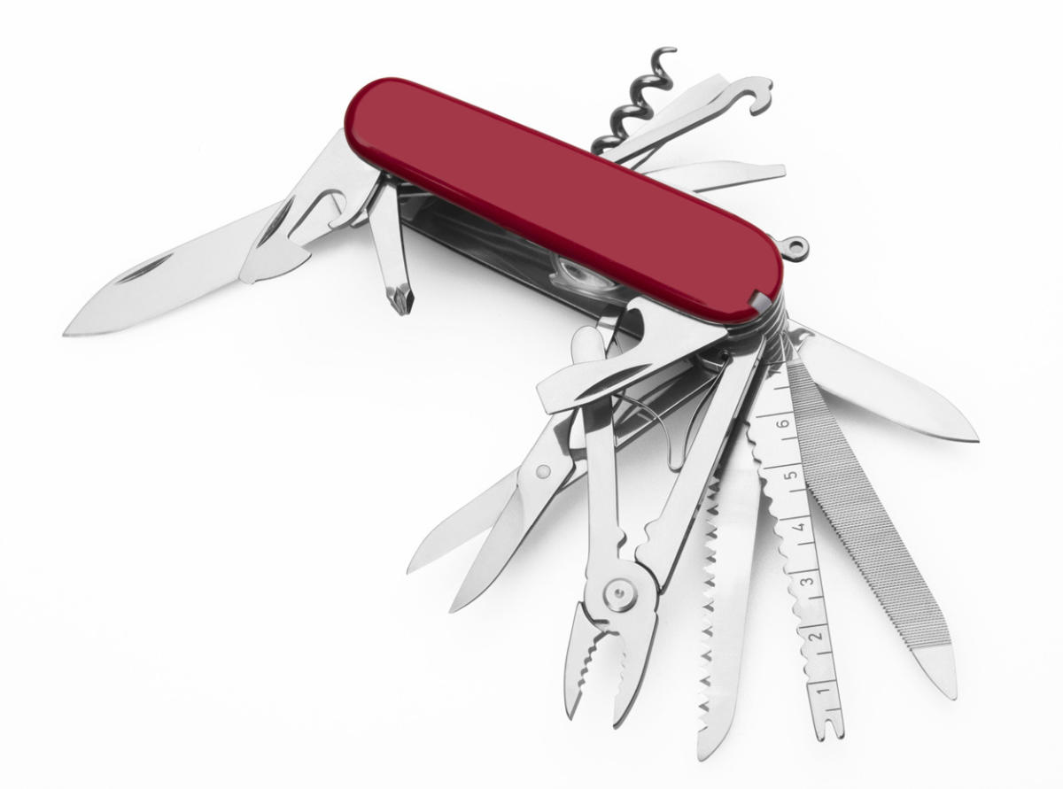
IA à usage général - chapitre 5
ThePhoto par PhotoAuthor est fournie sous licence CCYYSA.

Slide 18
Merci pour votre attention
www.enetter.fr
« contact »

